Slide 1
Banícka akadémia v Banskej Štiavnici do r. 1790 (financovanie, organizácia, učitelia, učebný plán, učebné pomôcky)
Miroslav Kamenický

Slide 2
Založenie, sled udalostí
1. október 1762 – zasadnutie komisie. Formulovanie návrhov pre panovníčku Máriu Teréziu.
22. október 1762 – dokončenie zápisnice z komisie a jej podpísanie prezidentom Dvorskej komory Johannom Seyfriedom von Herbersteinom a predsedom c.k. českej a rakúskej dvorskej kancelárie Rudolfom Chotekom. Predloženie zápisnice Márii Terézii.
13. december 1762 – Mária Terézia schvaľuje návrhy komisie a pridáva svoj vlastnoručný podpis.

Slide 3
Realizácia návrhov:
List prezidenta Dvorskej komory Johanna Seyfrieda von Herberstein najvyššiemu ťeskému mincmajstrovi Pachtovi, v ktorom mu oznamuje rozhodnutie panovníčky, aby bol Peithner menovaný za profesora montánnych vied karlo-Ferdinandovej univerzity v Prahe.
13. jún 1763 – vymenovanie Mikuláša Jozefa Jacquina za profesora v Banskej Štiavnici.

Slide 4
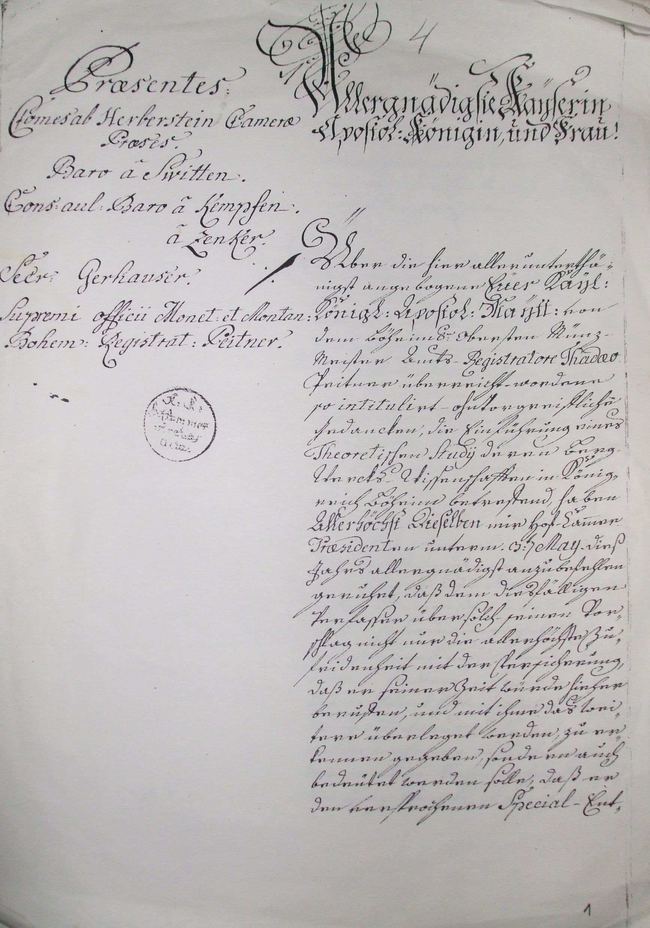

Slide 5
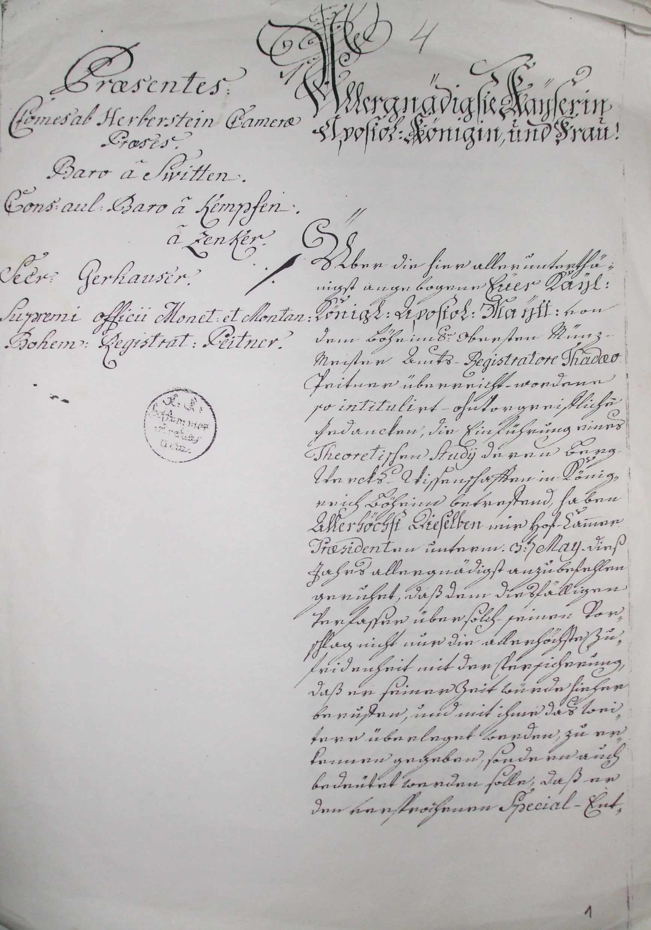
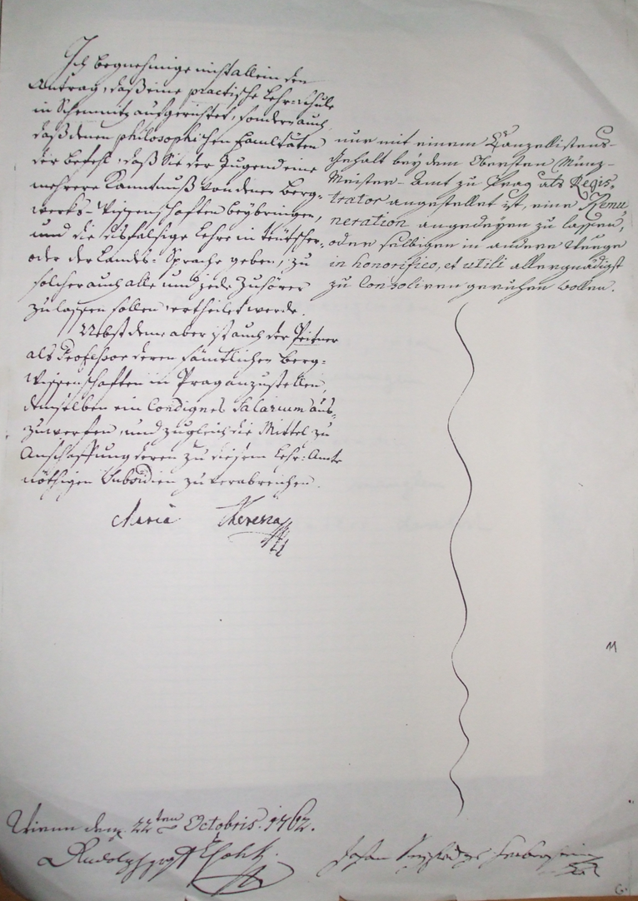

Slide 6
Financovanie
Školné sa neplatilo
Študenti Baníckej akadémie sa delili do viacerých skupín podľa statusu ich štúdia:
1. Riadni poslucháči
2. Mimoriadni poslucháči
3. Dobrovoľní poslucháči

Slide 7
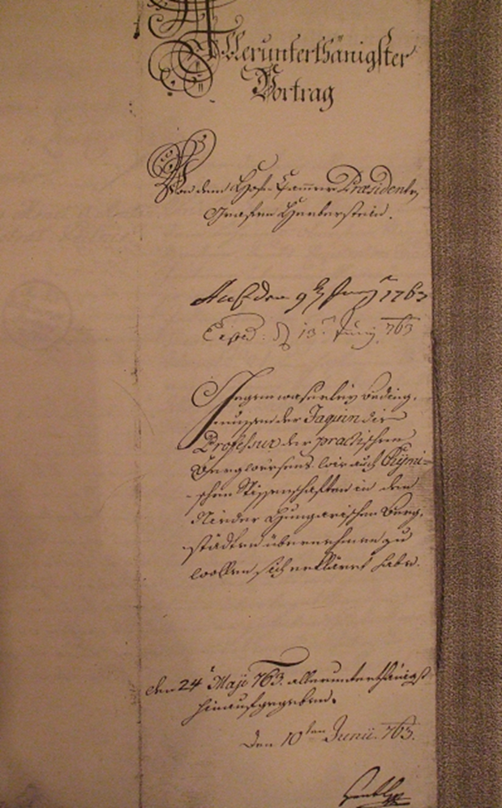
Prvá katedra

Slide 8
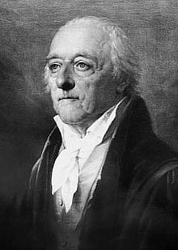
Nikolaus Joseph von Jacquin (Mikuláš Jozef Jacquin) (16. február 1727 – 26. október 1817)

Slide 9
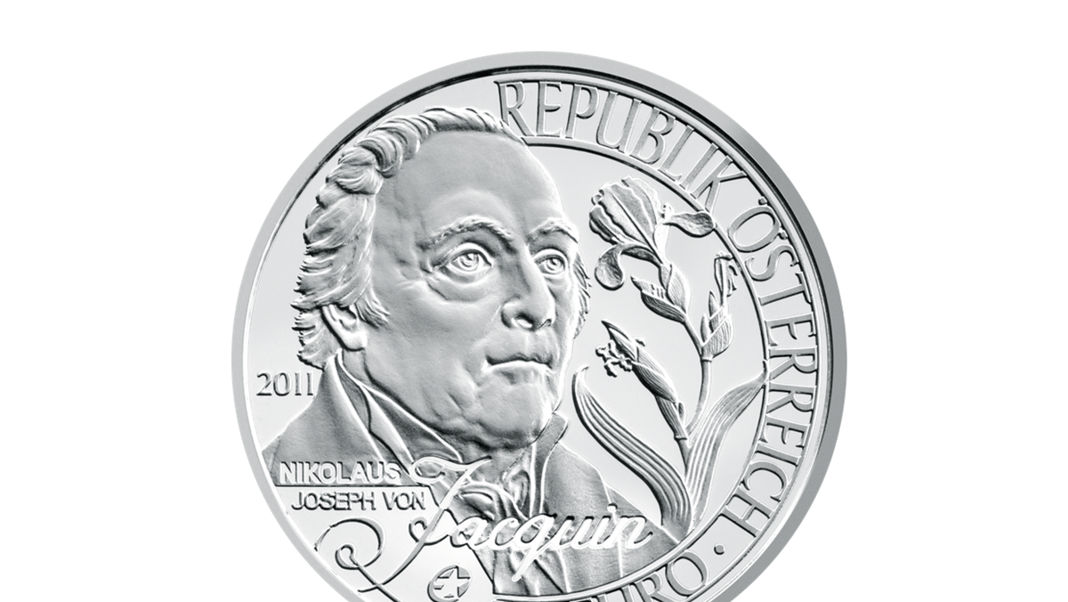

Slide 10
Plat prvého profesora (určený 13. júna 1763) – 2000 zlatých ročne + bezplatný byt v Banskej Štiavnici.
Druhá bola katedra mechaniky a hydrauliky – profesor – jezuita Mikuláš Poda – ročný plat 200 zlatých.

Slide 11
Organizácia, učitelia, učebný plán
Systemizačný štatút – Systema Academiae Montanisticis (1770)
1. ročník: matematika a fyzika.
Vyučovacia látka bola rozdelená na teoretickú a praktickú časť.
V praktickej časti sa kládol dôraz na technické kreslenie.
2. ročník: mineralógia a metalurgická chémia.
Vyučovacia látka opäť bola rozdelená na teoretickú a praktickú časť.
Praktická časť – práca v chemickom laboratóriu. Prax v hutníckych podnikoch.
3. ročník: banské vedy a banské právo
Vyučovacia látka opäť bola rozdelená na teoretickú a praktickú časť.
Praktická časť – prax v banských závodoch.

Slide 12
Ešte niekoľko ustanovení štatútu:
1. c.k. Banícka akadémia je verejné učilište, ktoré je určené na dôkladné vzdelanie mladých ľudí za budúcich úradníkov pre všetky druhy montánnych služieb.
2. Nikto nemôže byť prijatý na počúvanie akademických prednášok bez povolenia c.k. dvorskej komory.
3. Každý, kto chce byť prijatý na Banícku akadémiu, musí mať dobrý zdravotný stav a dostatočne silnú telesnú konštrukciu na prácu v montánnej službe, musí mať minimálne 18 rokov, musí sa preukázať požadovanými osvedčeniami svojich schopností a musí byť dobrých mravov.

Slide 13
22. Akademické prázdniny sú podobne ako na iných učilištiach,
v jesenných mesiacoch september a október.
23. Po prázdninách prednášky začínajú na začiatku novembra. Prednáškový cyklus začína prednáškou o akademických predpisoch.

Slide 14
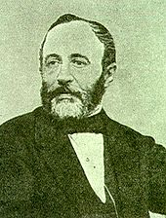
František Jozef Müller von Reichenstein
Narodený: 4. október 1742 Poysdorf (Rakúsko)
Zomrel: 12. október 1825 vo Viedni
Návrh na reformu akadémie z roku 1817

Slide 15
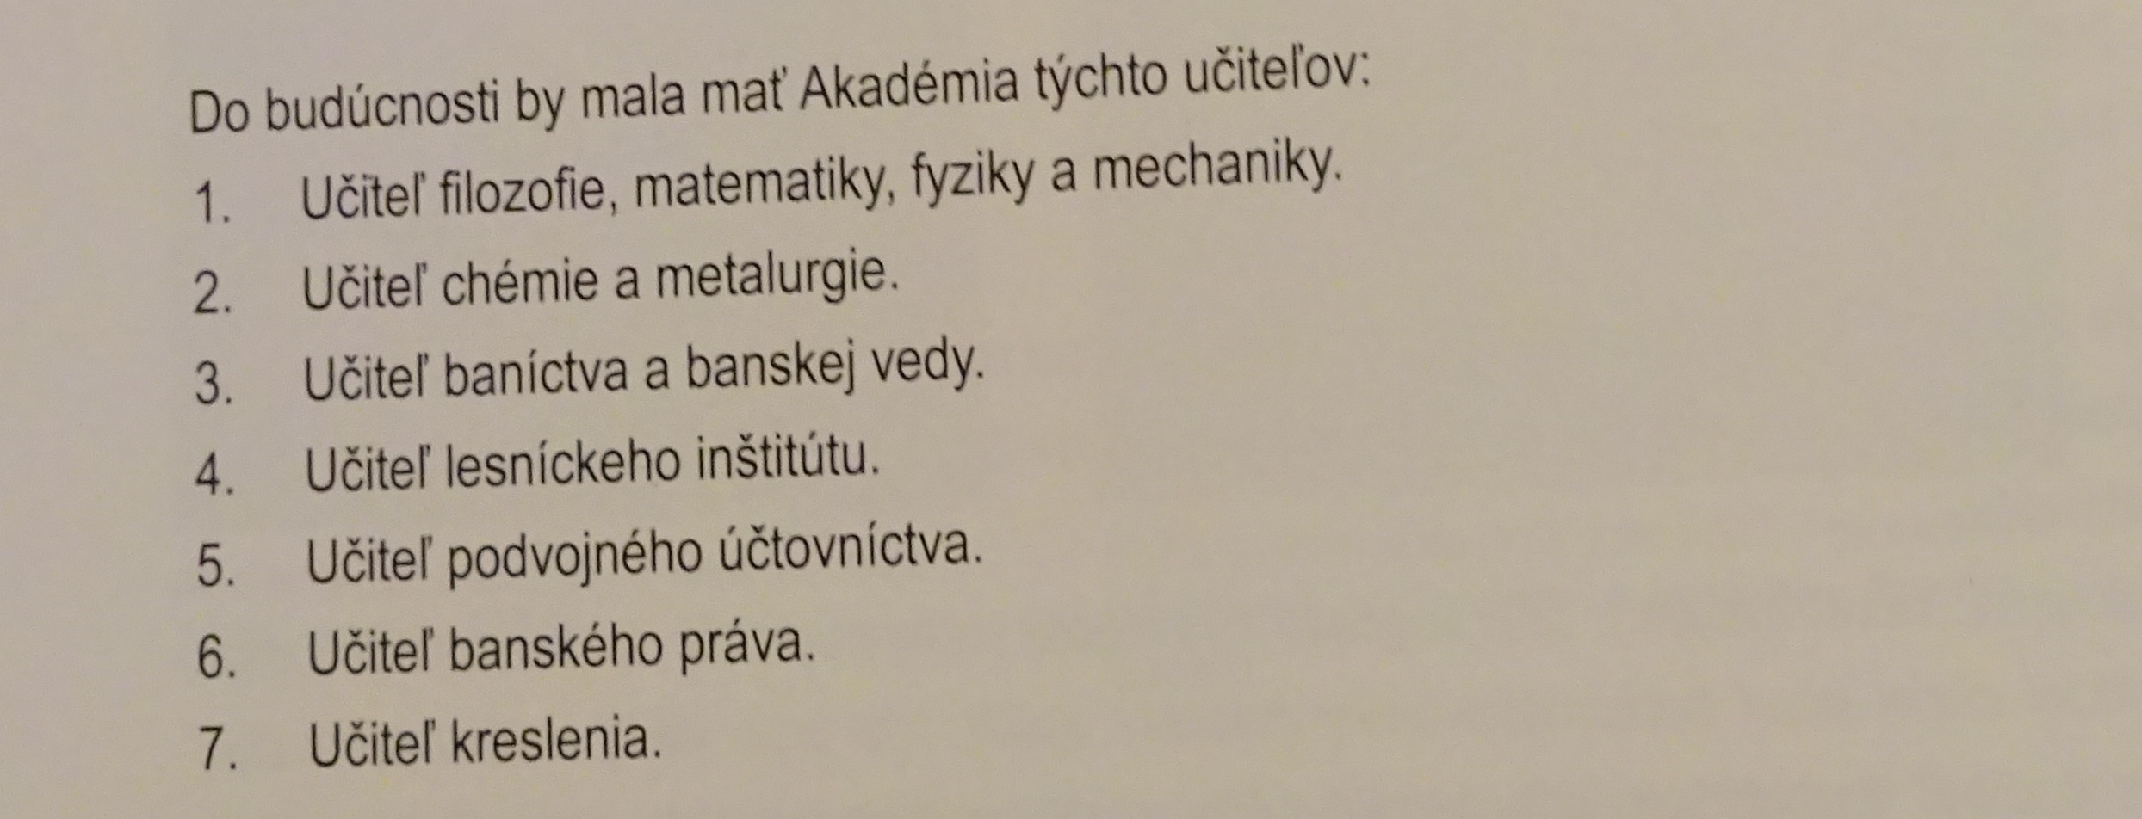

Slide 16
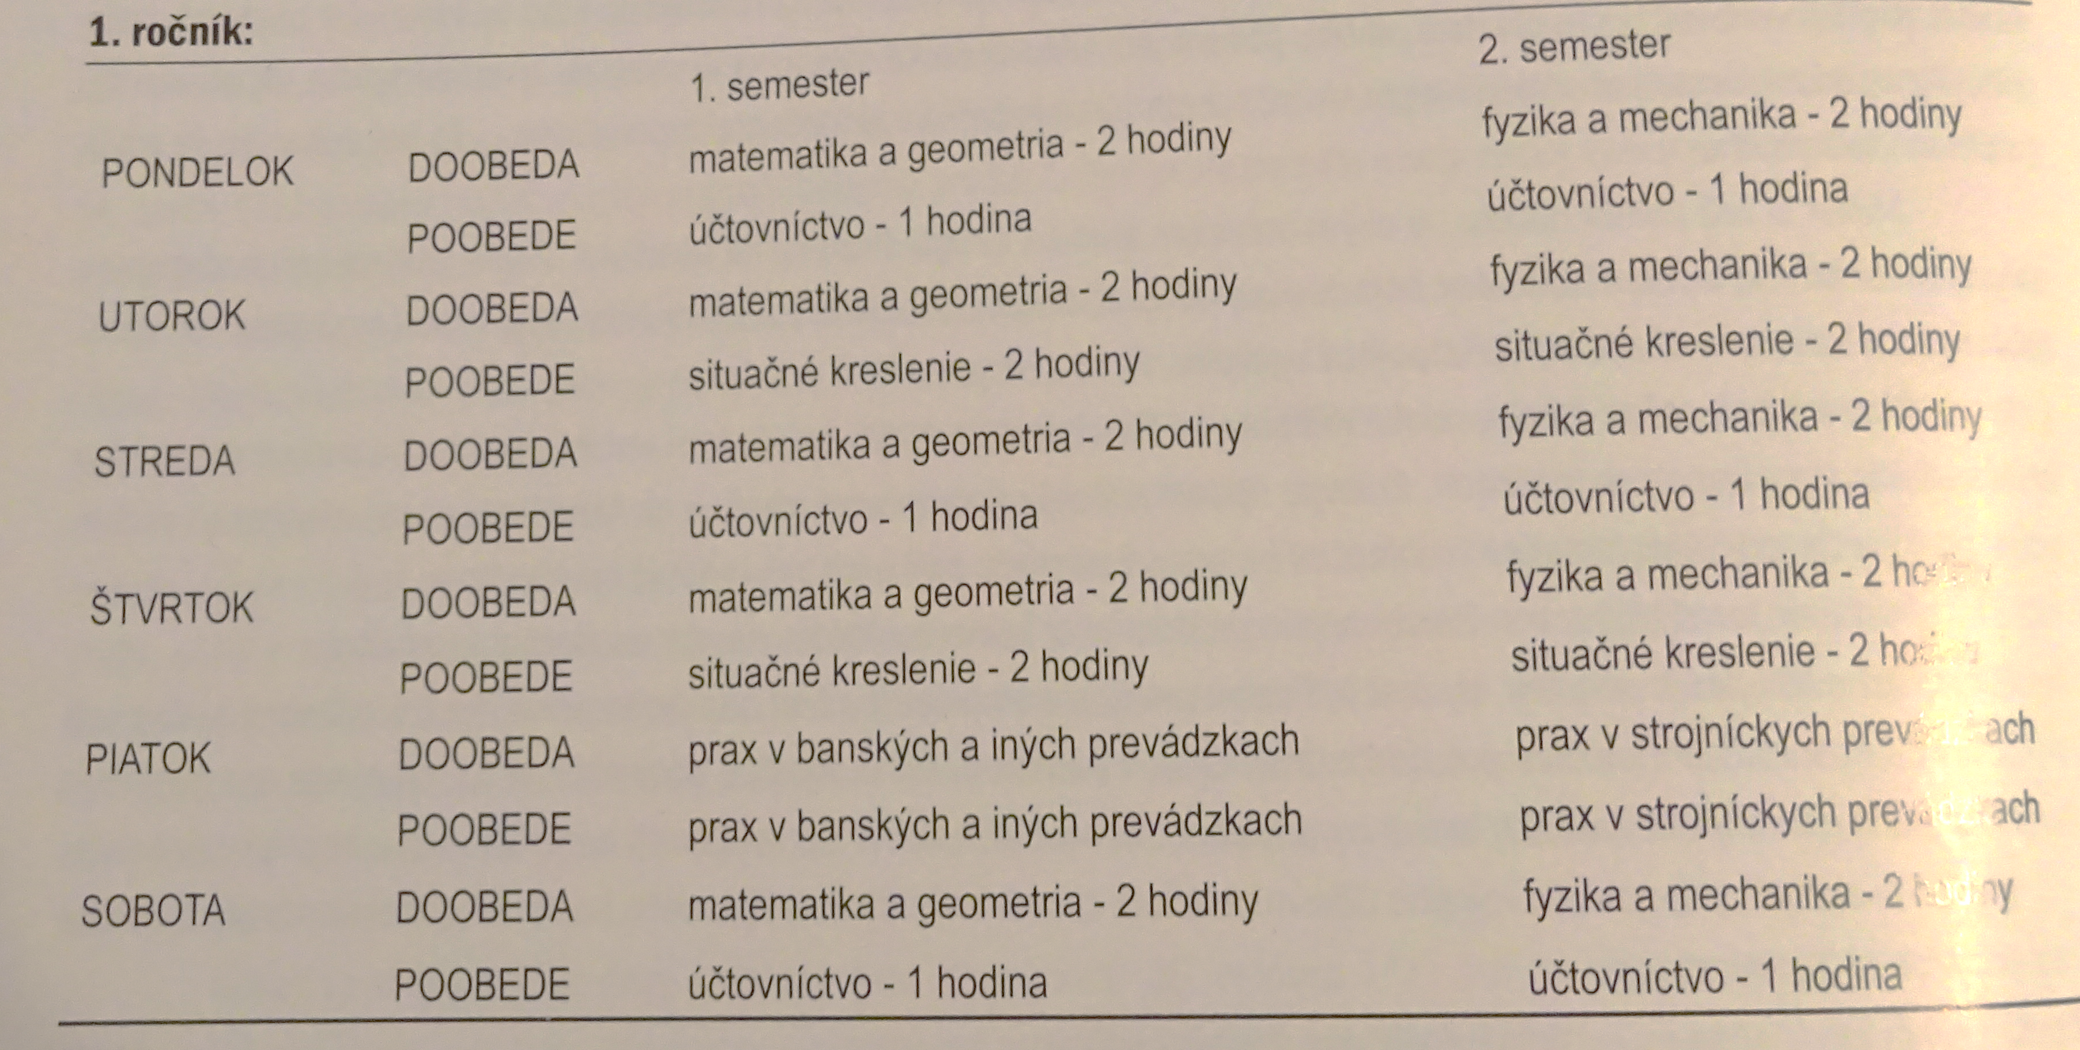

Slide 17
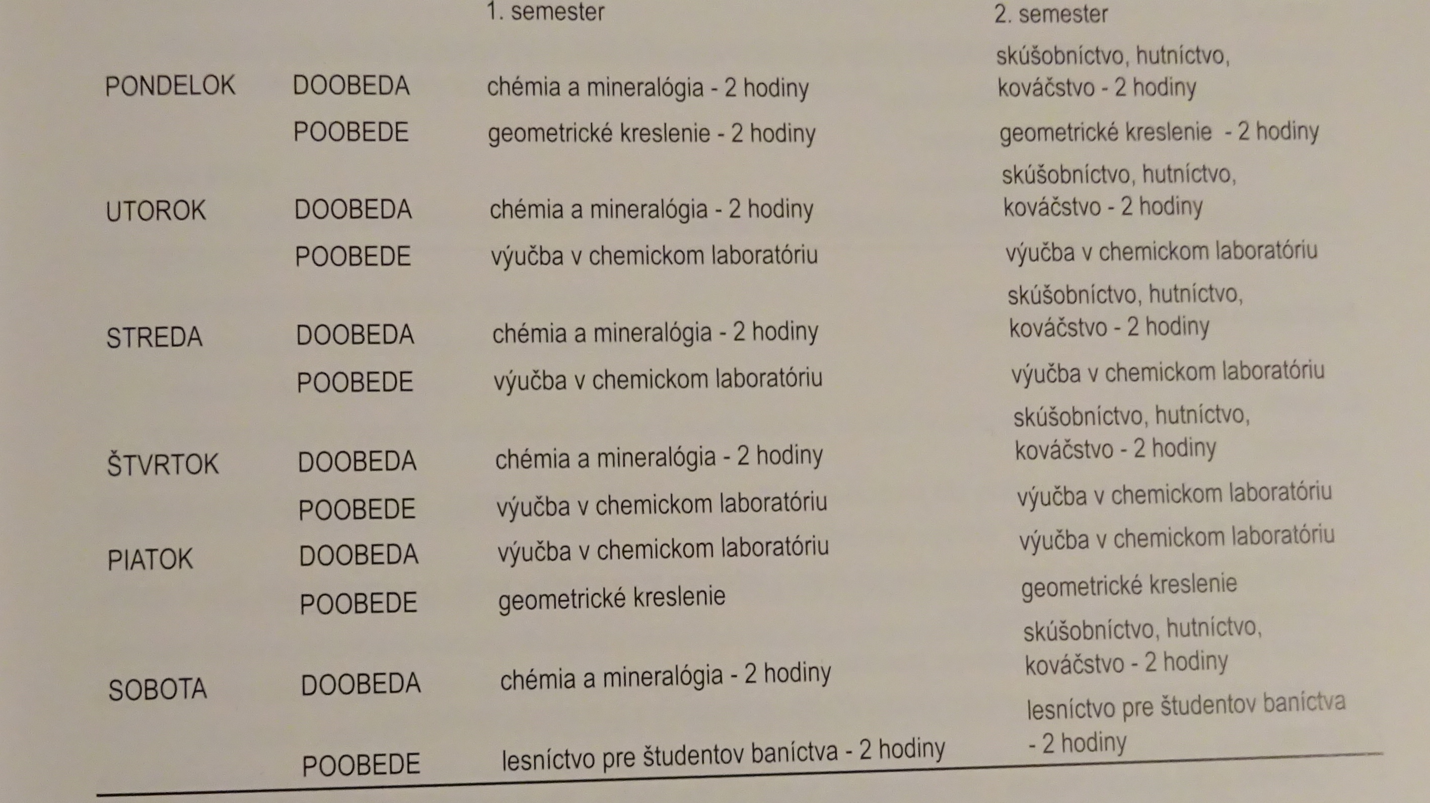

Slide 18
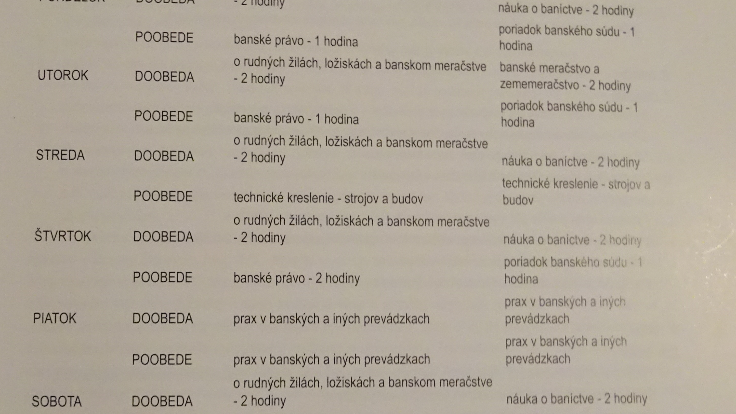

Slide 19
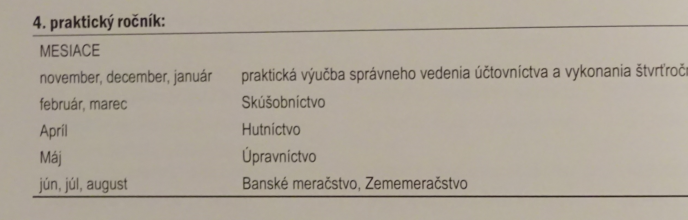

Slide 20
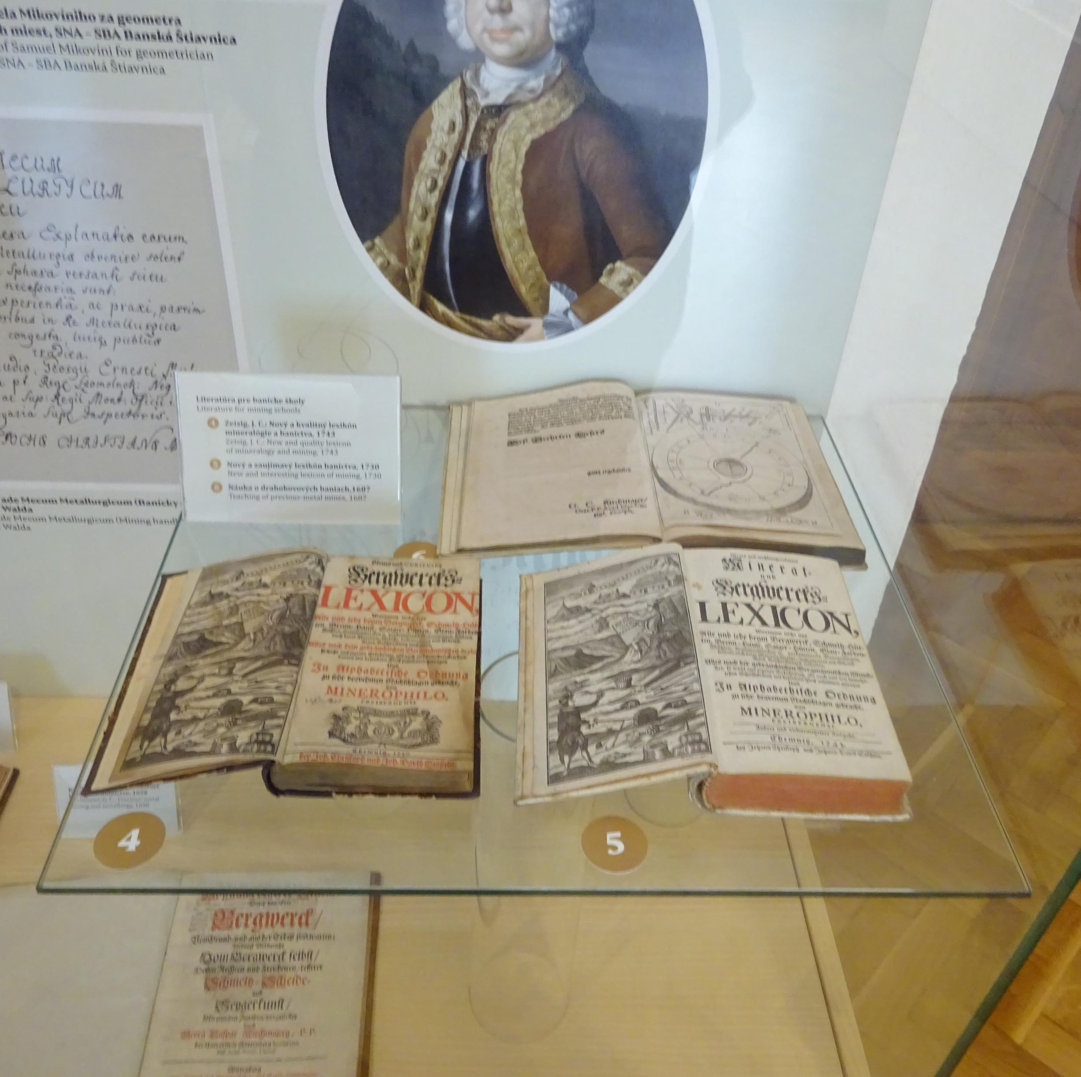
Učebné pomôcky
Knižnica

Slide 21
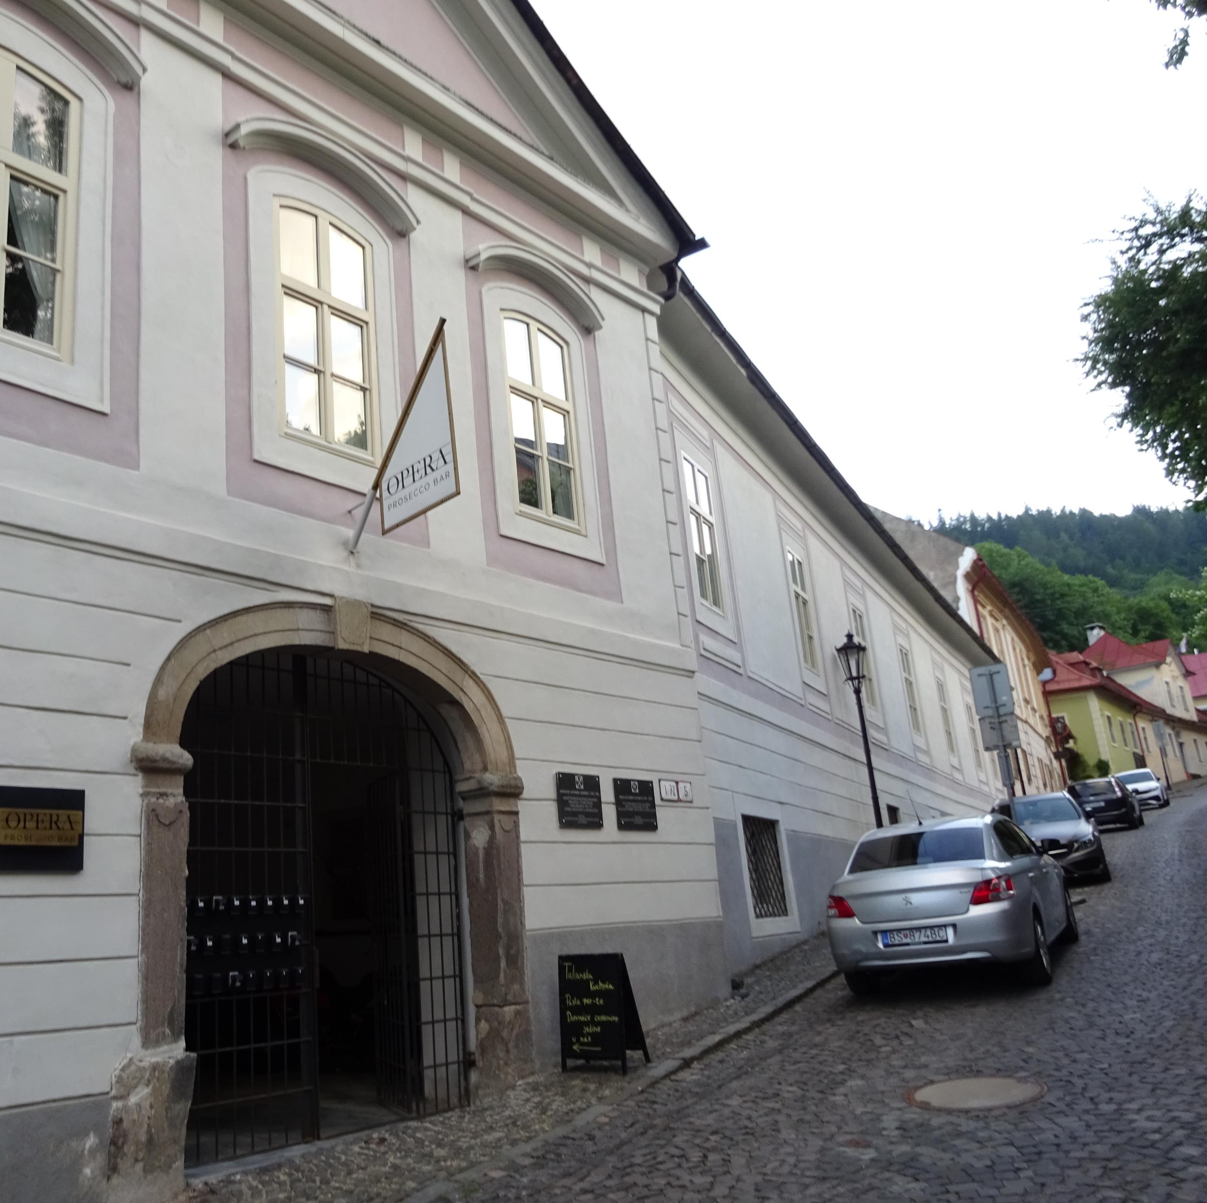
Chemické laboratórium

Slide 22
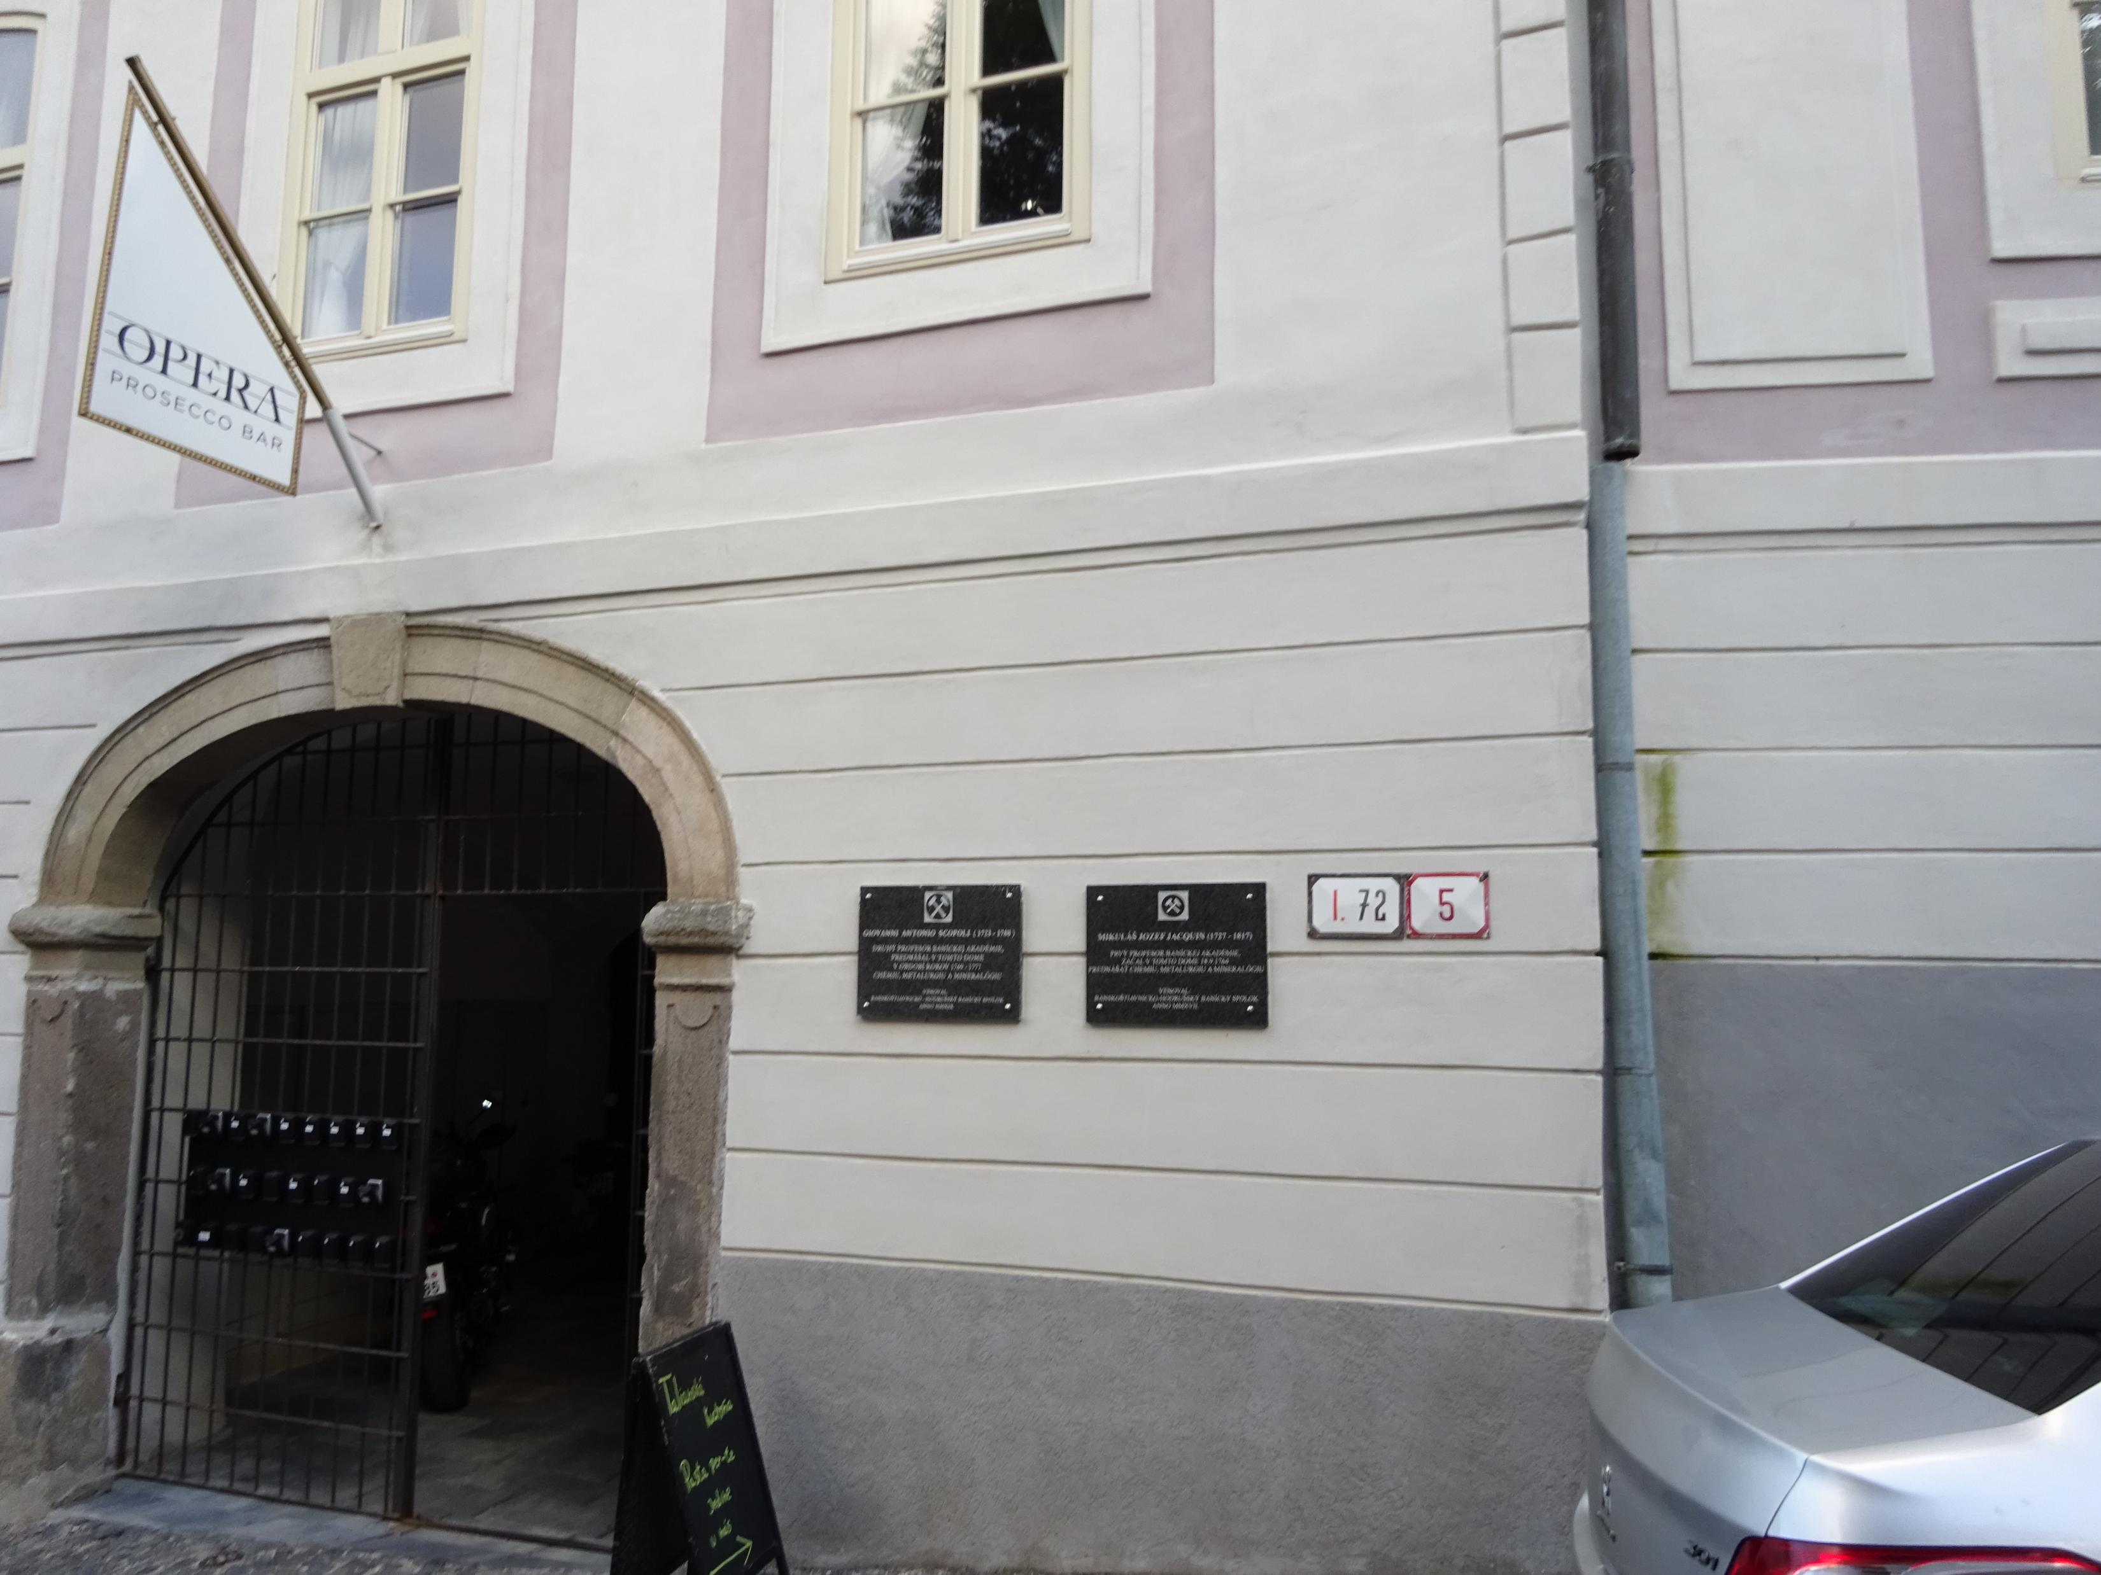
Chemické laboratórium

Slide 23
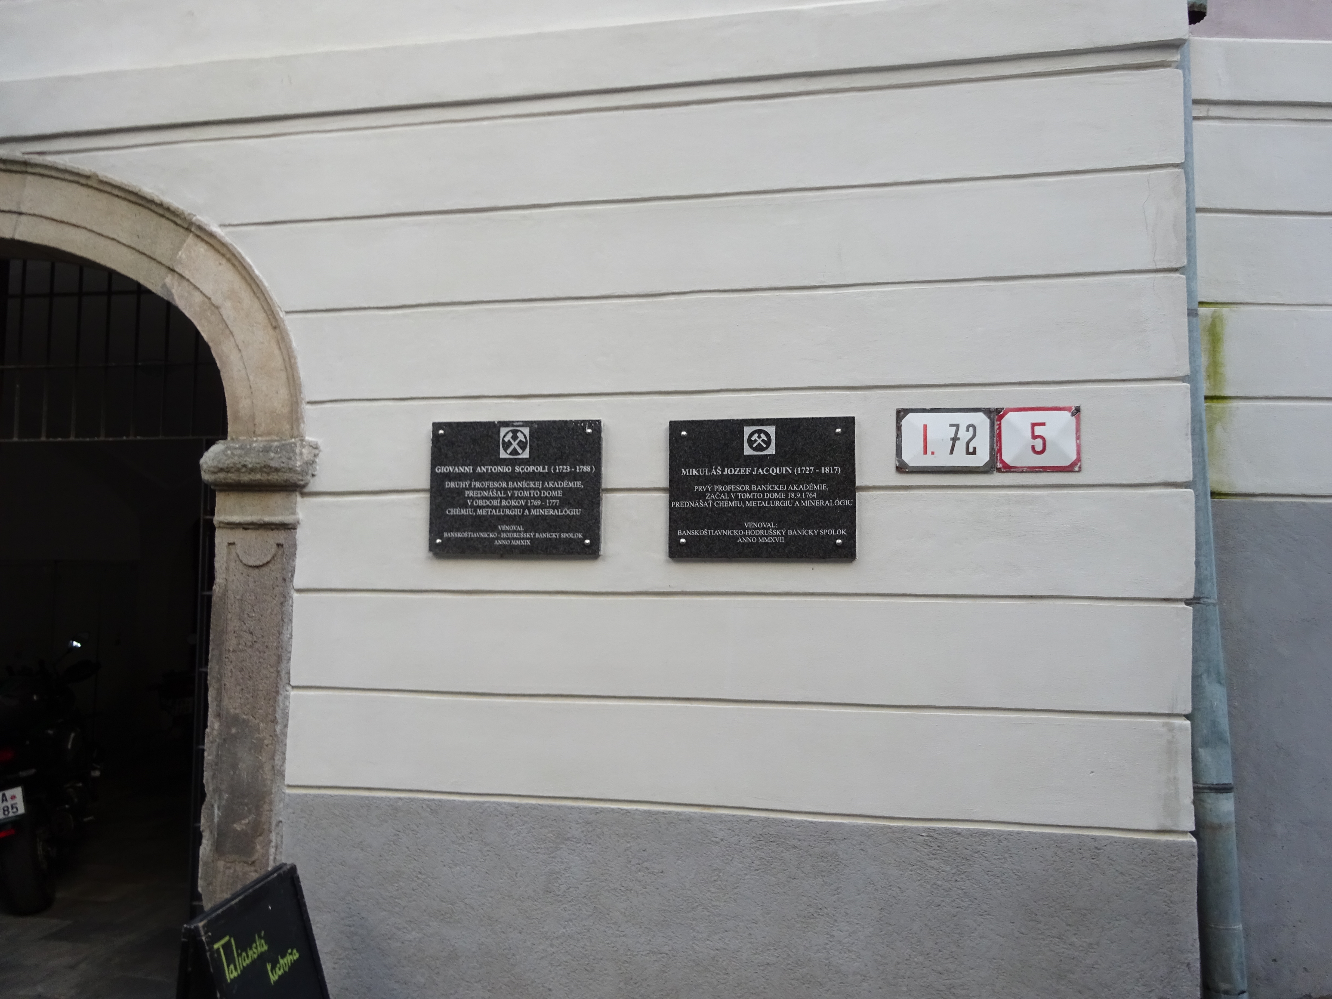

Slide 24
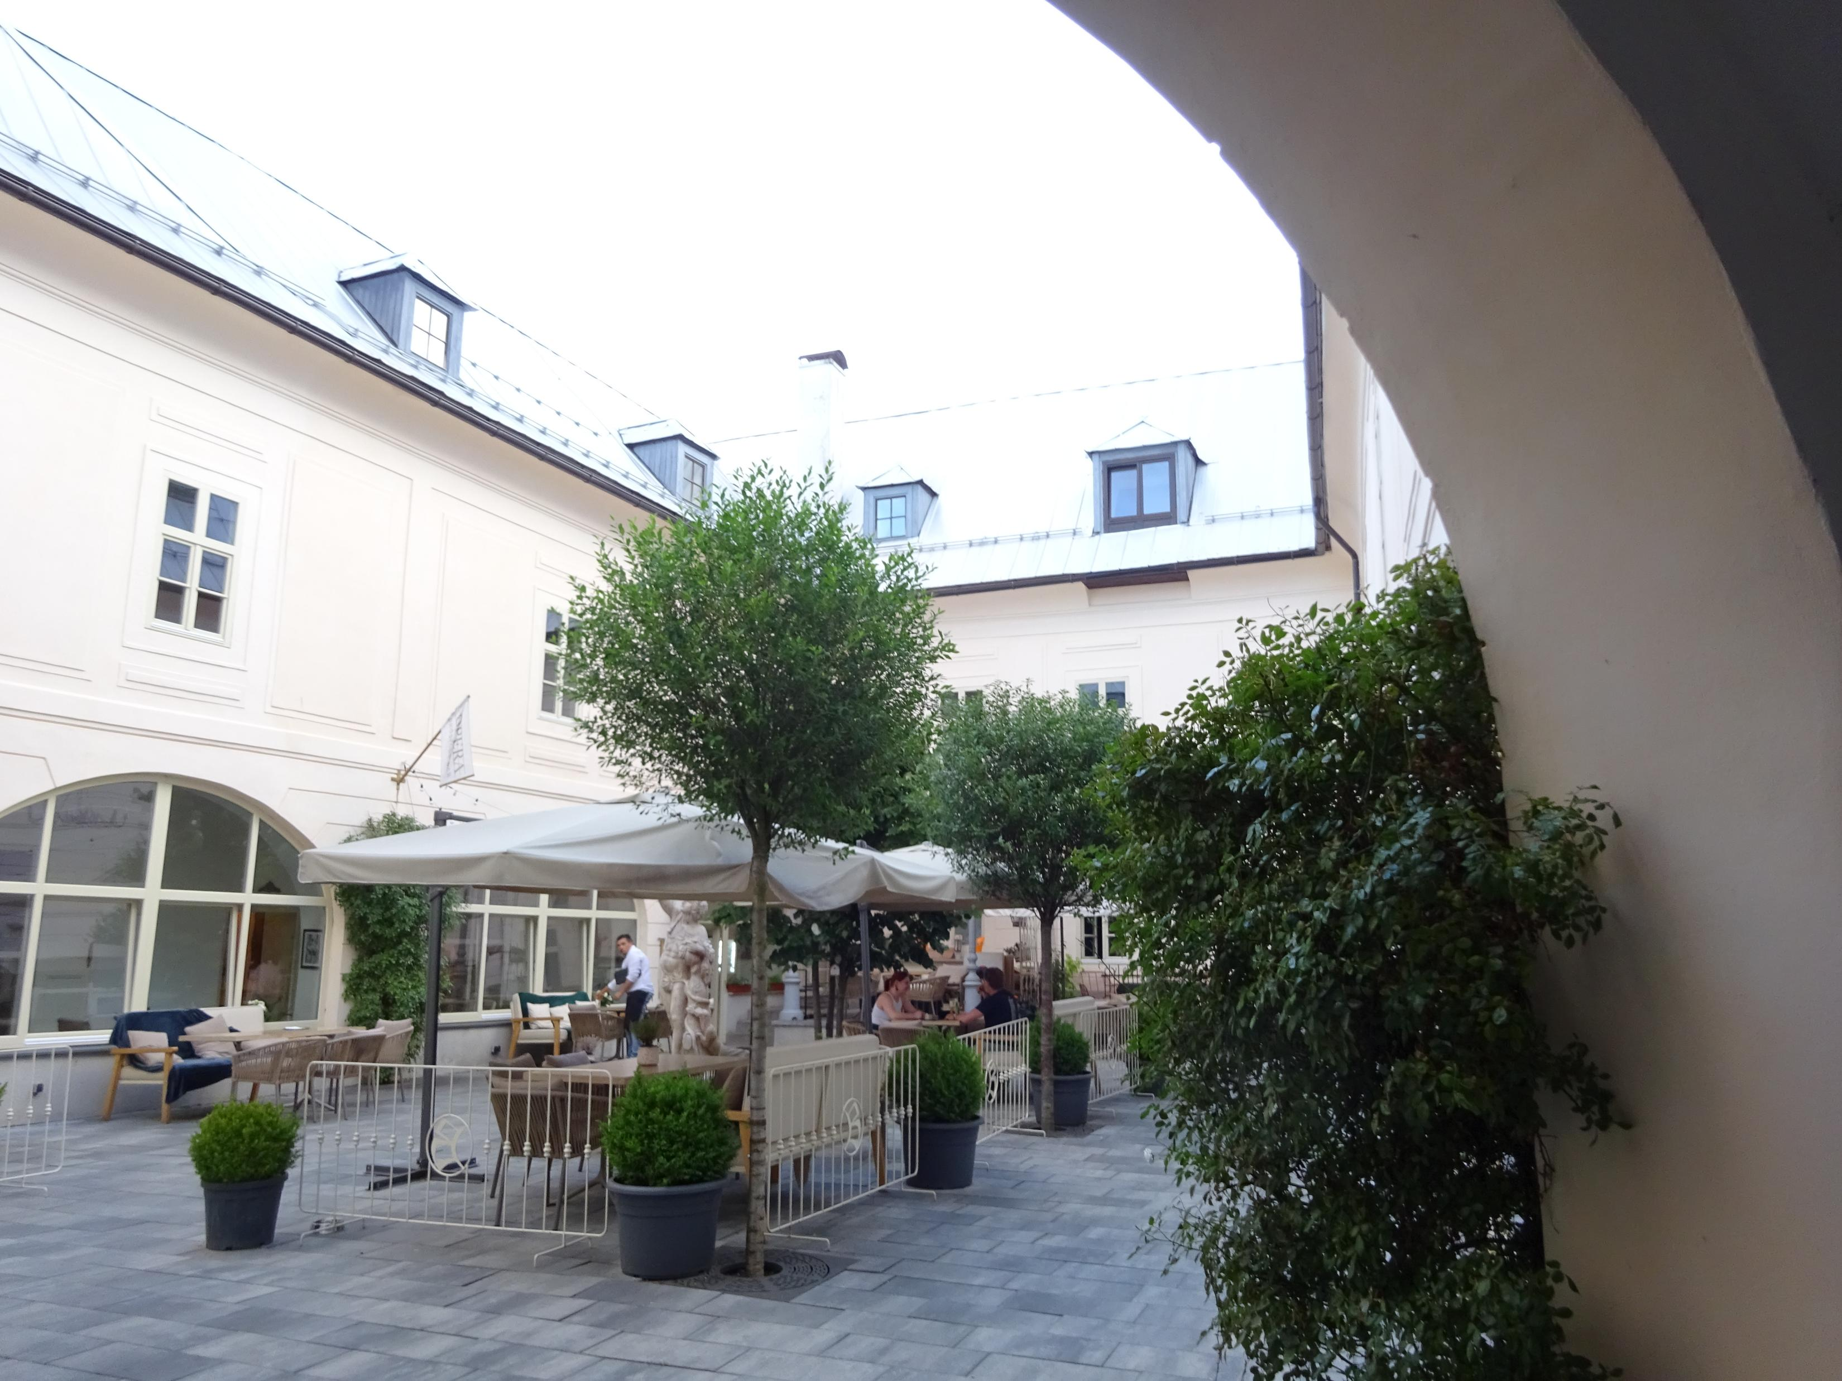
Chemické laboratórium

Slide 25
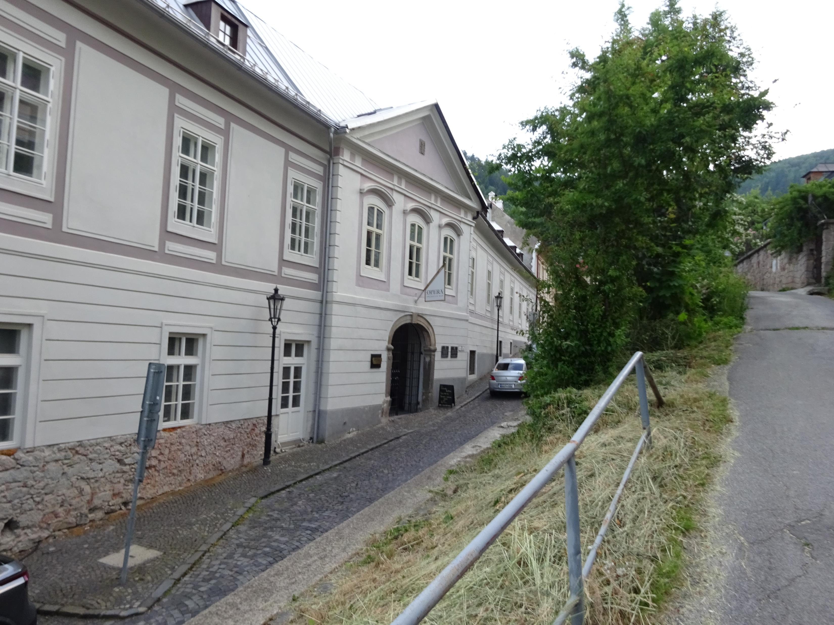
Chemické laboratórium

Slide 26
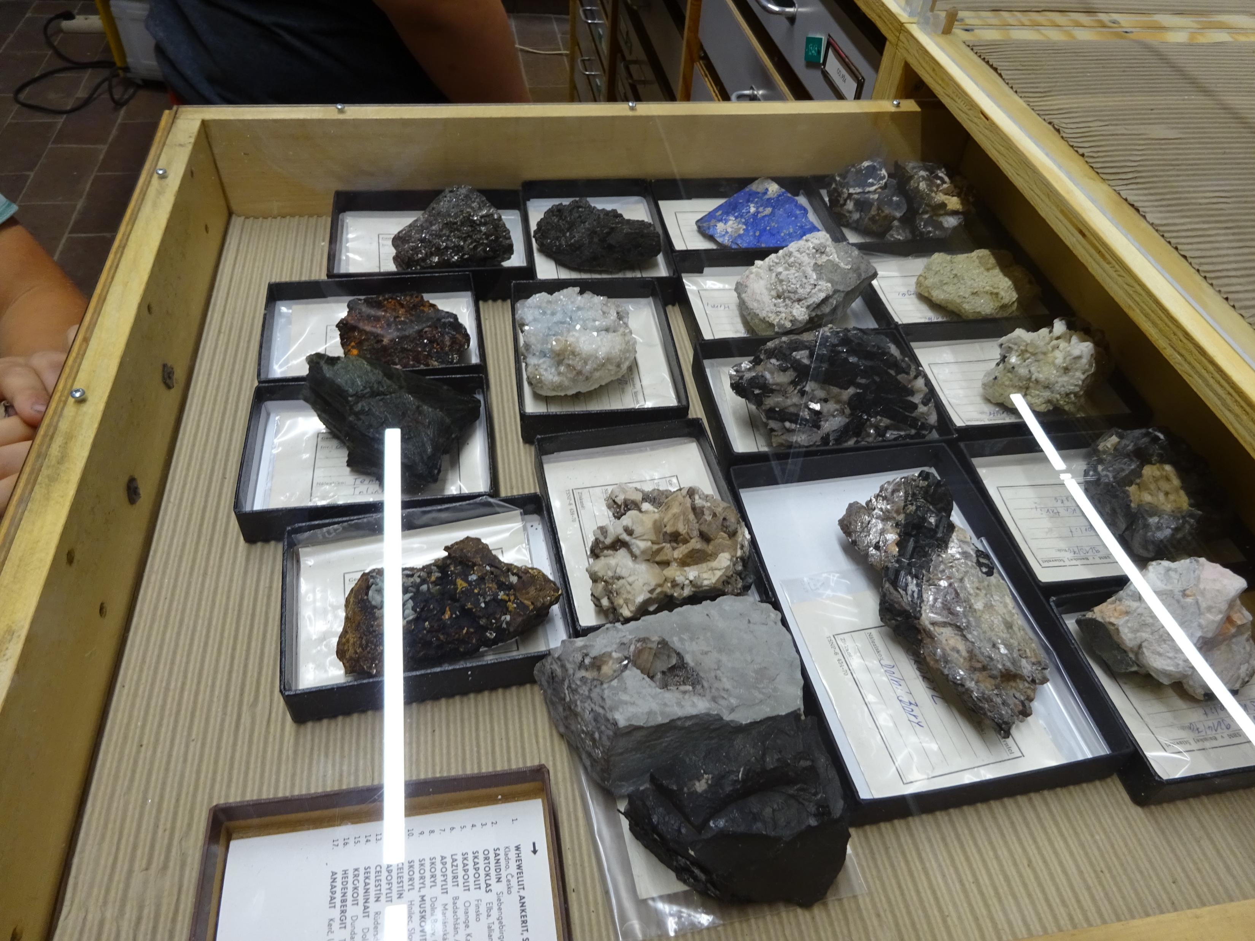
Mineralogická zbierka

Slide 27
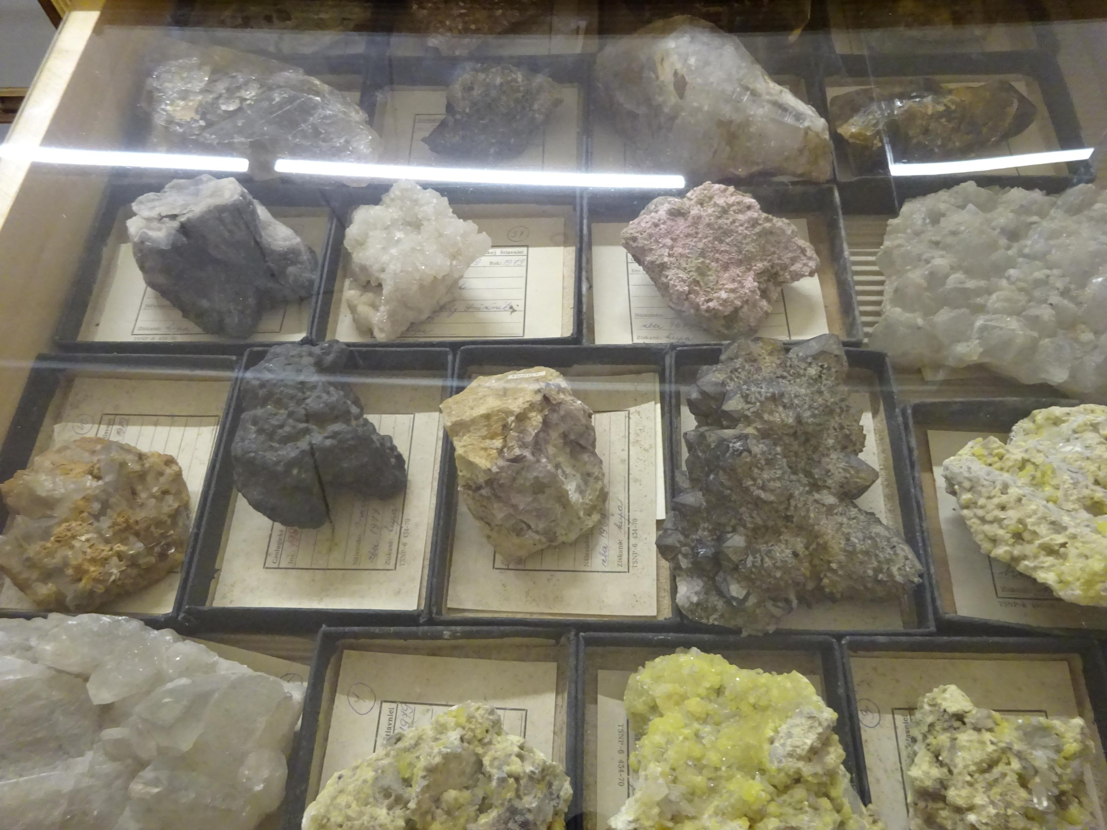
Mineralogická zbierka

Slide 28
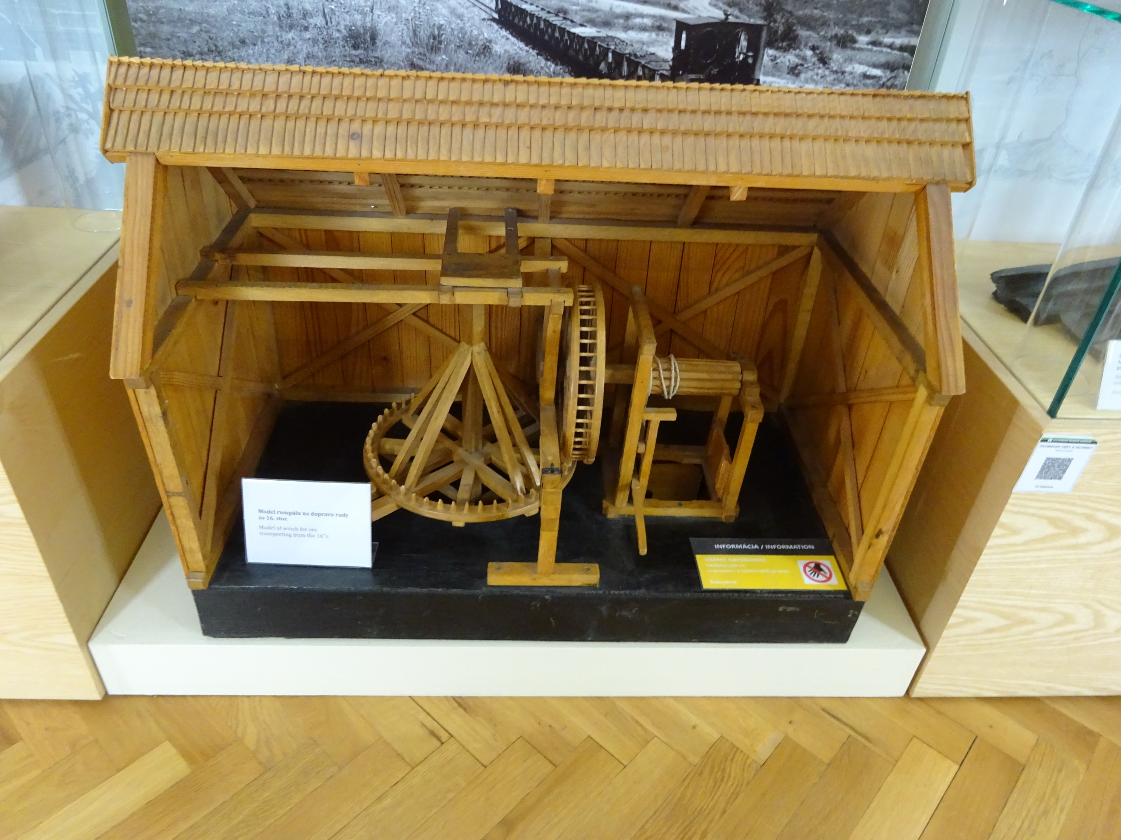
Modely strojov

Slide 29
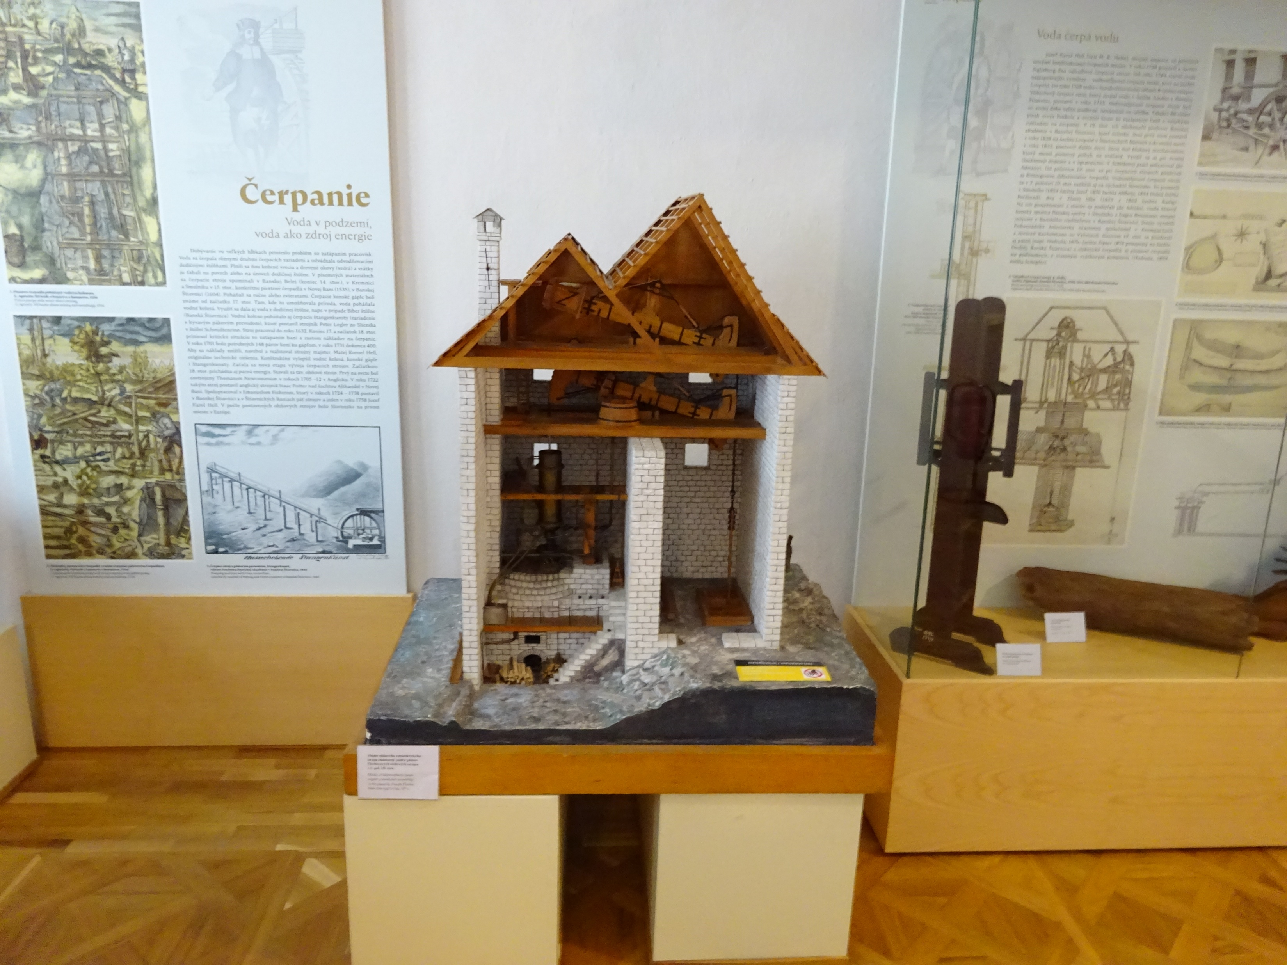
Modely strojov

Slide 30
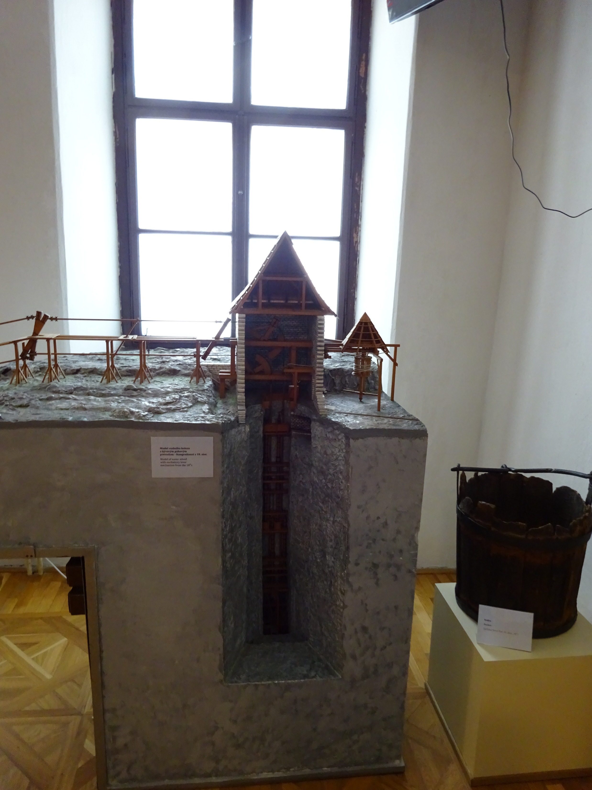
Modely strojov

Slide 31
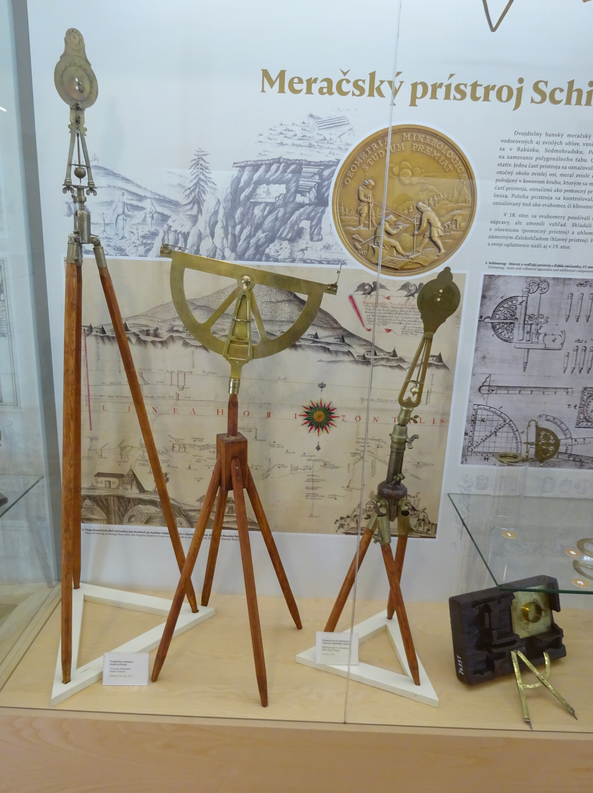
Banské meračstvo

Slide 32
Ďakujem za pozornosť!

